Slide 1
Desch Plantpak BV
Welkom!!

Slide 2
Agenda
09:00 uur Ontvangst
09:30 uur Korte uitleg Desch Plantpak
Productieproces
D-grade Bio
10:00 uur Rondleiding fabriek (2 groepen??)
11:30 uur Vragen nav rondleiding
12:00 uur Lunch
13:00 uur Bezoek magazijn en vertrek

Slide 3
Productie locaties
Nederland
Desch Plantpak / KIW
Desch Verpakkingen
Desch E-pla (Ter Aar)
Duitsland
Rosch Thermoform (Alliance)
Totaal 200 werknemers

Slide 4
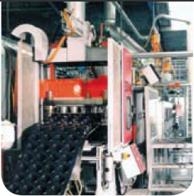
Productie technieken
Extrusie PP / PS / BIO
Thermovormen PP / PS / PET / BIO
Compounderen PP / PS / BIO
Granuleren PP
Spuitgieten PP
Bedrukken
Stickeren

Slide 5
Thermovormen
Scrap
Stansen
Anti Statisch
Walsen
Gatenpons
Thermo
vormen
Verwarmen
245 °C
Inpakken
145 °C
60 - 90 °C
Extrusie
Recycling

Slide 6
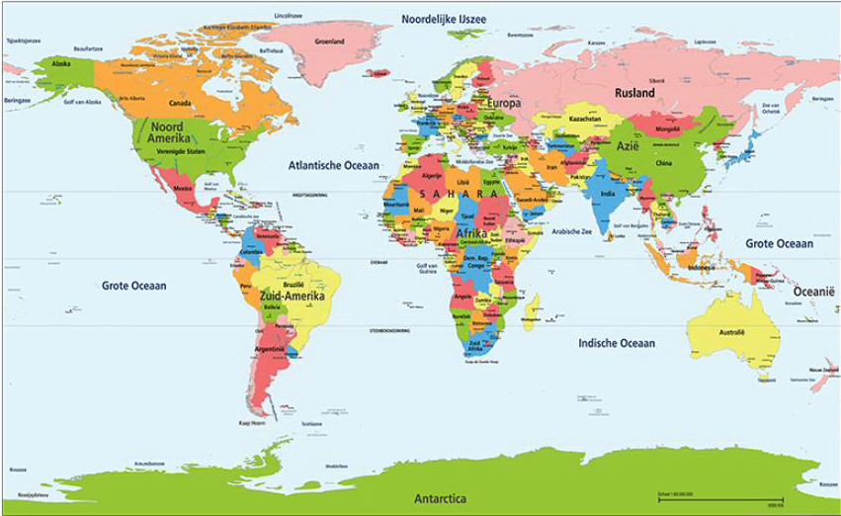
Verkoop
Europa, USA, Zuid-Amerika,
Afrika, Azië, Australië

Slide 7
Verkoop via een internationaal dealer netwerk
Groter bereik
Lagere kosten per bezoek
Hoge bezoek frequentie
Betere service
Uitgebreide Know-How
Geen geografische problemen
Betere voorraad positie
Geen taal of culturele barrières

Slide 8
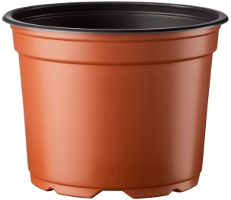
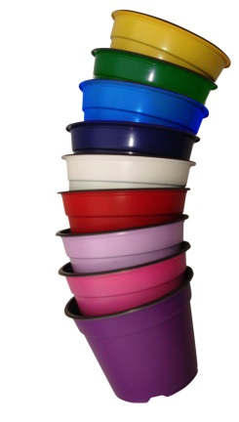
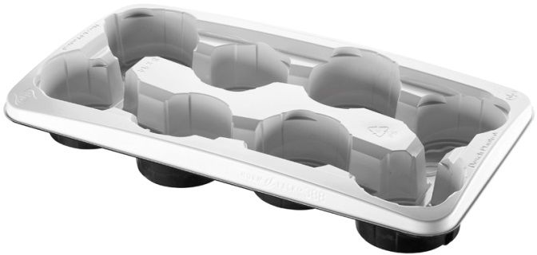
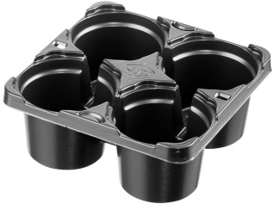
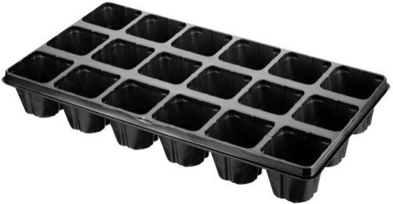
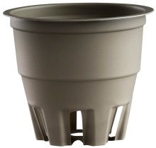
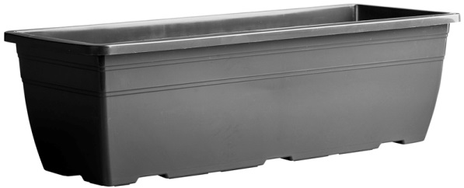
Producten
5 hoofd groepen:
Thermovorm potten & containers
Transport & marketing trays
Packs
Zaai- en verspeentrays
E-pla
4 basis materialen:
Polystyreen (PS) / Flex
Polypropyleen (PP)
Polyesther (PET)
Biopolymeren(Bio)

Slide 9
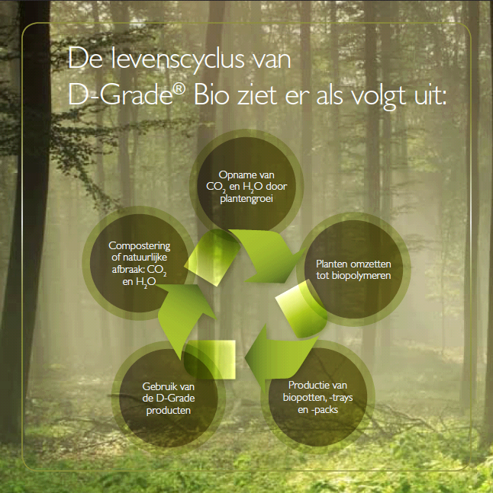
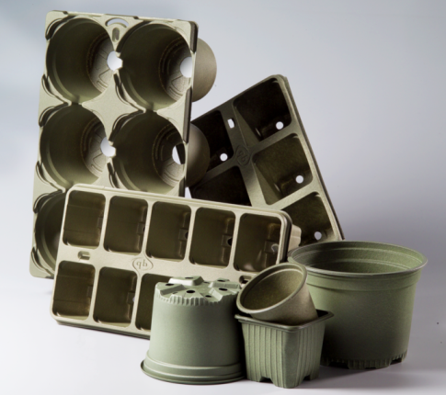
Grondstof D-Grade®Bio
(basis melkzuur –> PLA / PolyLactic Acid)
Producten

Slide 10
Certificering D-Grade Bio® Potten & Trays
Dincertco (Duitsland):
www.dincertco.de
Vinçotte (België)
www.vincotte.be

Slide 11
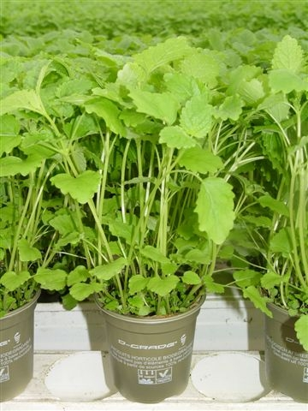
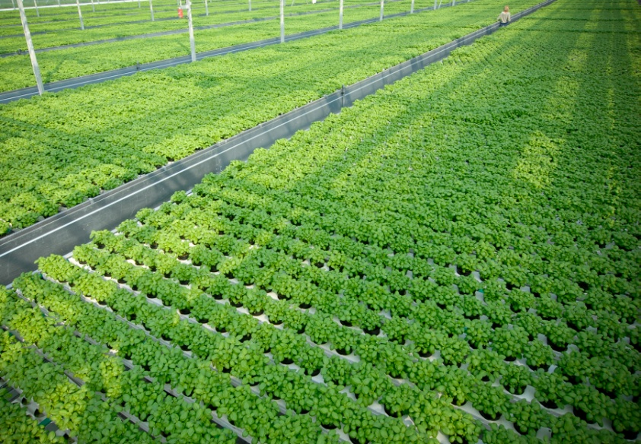
D-Grade Bio®

Slide 12
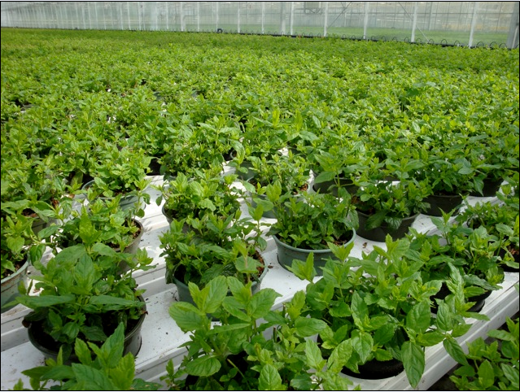
D-Grade Bio®

